Slide 1



Trường Tiểu học Ái Mộ A
Lớp 2A – GV: Nguyễn Thị Minh
CHÀO MỪNG CÁC CON ĐẾN VỚI
TIẾT TOÁN

Slide 2


Slide 3

Luyện tập

Slide 4
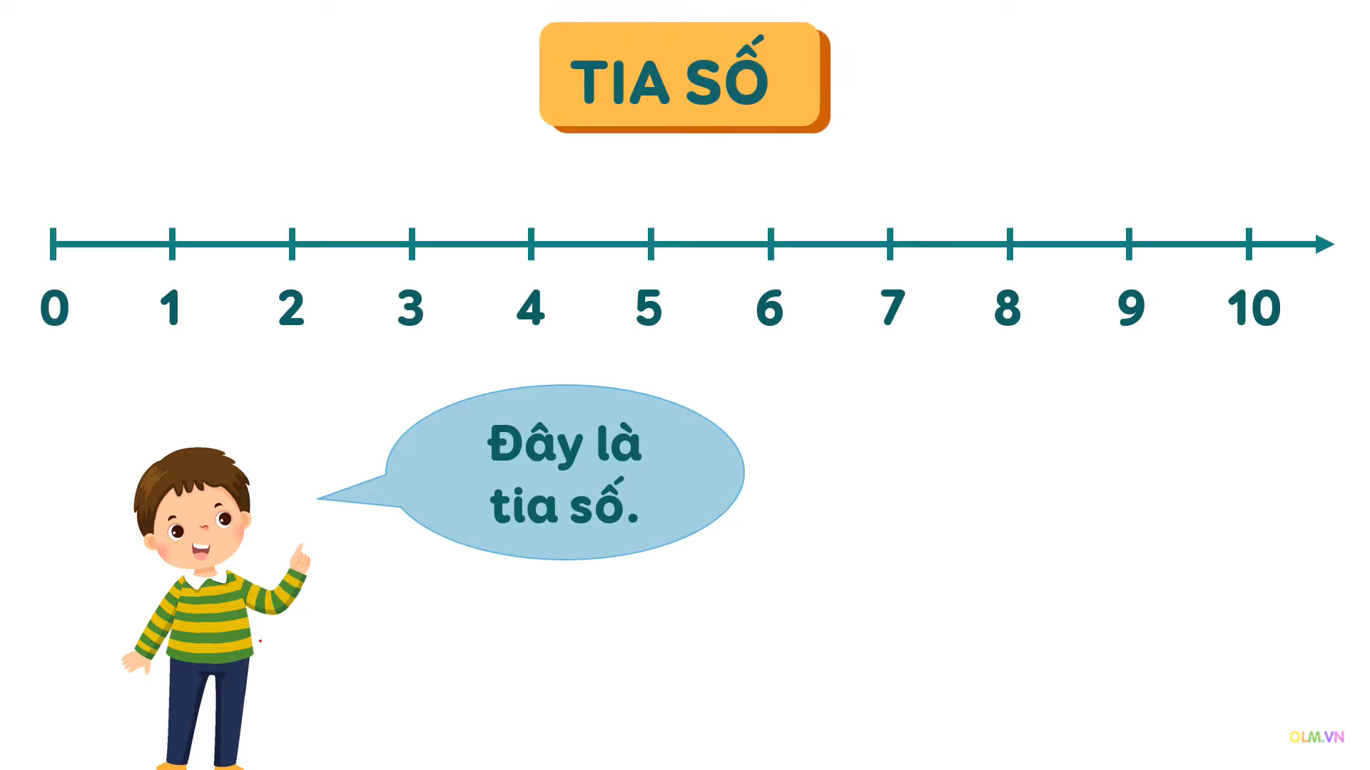

Slide 5
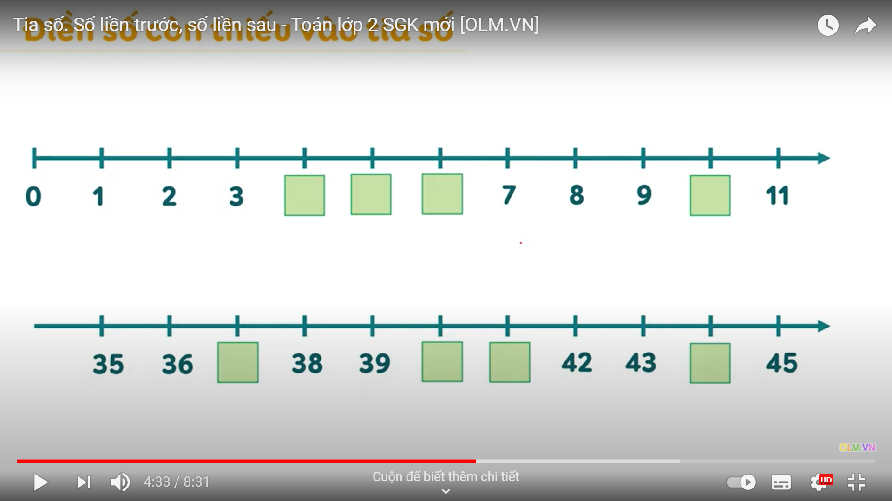
Bài 1. Điền số còn thiếu vào chỗ trống
4
5
6
10
Số liền trước của số 3 là số nào?
Số liền sau của số 3 là số nào?

Slide 6
Bài 2. Điền số còn thiếu vào chỗ trống
37
40
41
44
37 là số ở giữa của số những nào?
Các số ở giữa hai số 39 và 42 là số nào?

Slide 7
Bài 3. Viết số:
22
Số liền trước của số 23 là……
Số liền trước của số 1 là:……
Số liền sau của số 10 là:…….
Số nằm giữa số 30 và 34 là:………………
0
11
31,32,33

Slide 8
Bài 4. Xếp các số:
Theo thứ tự từ bé đến lớn: 67, 46, 26, 94, 47
……………………………………………………
b) Theo thứ tự từ lớn đến bé: 12, 20 + 10, 56, 98, 50
……………………………………………………
26, 46, 47, 67, 94
98, 56, 50, 20 + 10, 12

Slide 9
Bài 5. Mẹ đi chợ mua hai chục quả trứng gà. Bác Tâm biếu mẹ 16 quả nữa. Hỏi mẹ có tất cả bao nhiêu quả trứng gà?
hai chục = 20
Đổi: ………….
Phép tính:………………………..
Trả lời:………………………………….………..
20 + 16 = 36
Mẹ có tất cả 36 quả trứng

Slide 10

Chào các con!
Chúc các con học tập tốt!

